Slide 1
স্বাগতম মাল্টিমিডিয়া ক্লাসে

Slide 2
পরিচিতিঃ
বিষয়ঃ খ্রিষ্টান ধর্ম ও নৈতিক শিক্ষা
শ্রেণীঃ নবম ও দশম
অধ্যায়ঃ তৃতীয়ঃ আমার স্বাধীনতা ও সমাজ
সময়ঃ ৪৫ মিনিট
তারিখঃ ০7/০4/২০21 ইং
বিপ্লব বাস্কি
সহকারী শিক্ষক (খ্রিষ্টান ধর্ম)
চব্বিশনগর উচ্চ বিদ্যালয় ও কলেজ
গোদাগাড়ী, রাজশাহী ।
Email- baski4087@gmail.com

Slide 3
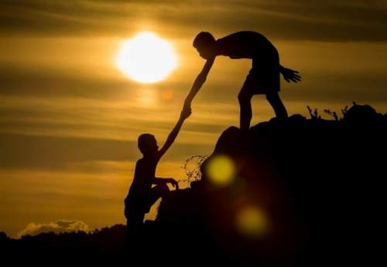
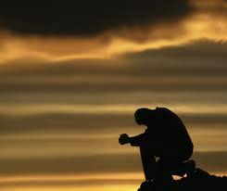
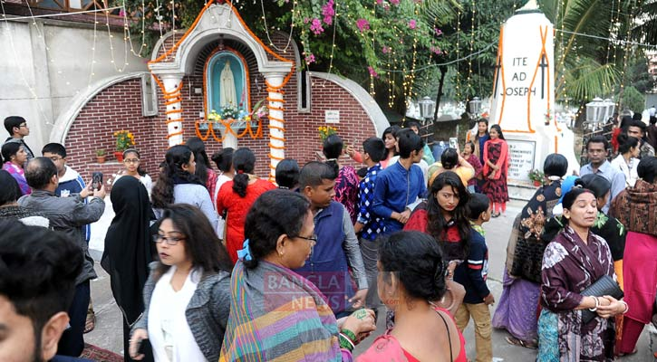
মানুষটি কি করে?
নিচের ছবিটি লক্ষ্য কর।
ছবিটিতে দুজন বন্ধু কি করছে?
রাস্তার পাশে কি পড়ে আছে?
মানুষ গুলো কি করে?
ছবিতে মানুষের স্বাধীনতাকে খর্ব করা হয়েছে।
এক বন্ধু অন্য বন্ধু কে বিপদ থেকে উদ্ধার করছে।
একজন মানুষ একাকী বসে আছে।
তারা একে অপরের সাথে ভাবের আদান প্রদান করে।

Slide 4
আজকের পাঠ
নিঃসঙ্গতা ও সম্প্রীতি, বন্ধুত্ব গড়ার প্রয়োজনীয়তা,স্বাধীনতা সম্পর্কে পবিত্র বাইবেলের শিক্ষা।

Slide 5
শিখনফলঃ
এই পাঠশেষে শিক্ষার্থীরা-
১। নিঃসঙ্গতা ও সম্প্রীতি কি তা লিখতে পারবে।
২। অন্যদের সাথে বন্ধুত্ব গড়ার প্রয়োজনীয়তা ব্যাখ্যা করতে পারবে।
৩। নিজের ও অন্যদের স্বাধীনতা সম্পর্কে পবিত্র বাইবেলের শিক্ষা বর্ননা করতে পারবে।

Slide 6
তোমার একাকীত্ব জীবনের কথা উল্লেখ কর?
১
২
সম্প্রিতির অর্থ কি?

Slide 7
লুক ১৫ অধ্যায়, ১১-৩২ পদ পাঠ কর
ছোট ছেলেটি দূরে গিয়ে কীভাবে নিঃসঙ্গতা অনুভব করছিল?
নিঃসঙ্গ অবস্থায় তার মধ্যে যে সম্প্রিতির ইচ্ছা জেগেছিল তা কীভাবে বুঝবে?
পিতার সাথে সম্প্রীতি স্থাপন করার পর কি কি পরিবর্তন দেখা দিয়েছিল?

Slide 8
বন্ধুত্ব কি?
বন্ধুত্ব হলো মানুষের মধ্যে পারস্পরিক সম্পর্ক । আত্মার শক্তিশালী বন্ধন হল বন্ধুত্ব । সমাজবিদ্যা, সামাজিক মনোবিজ্ঞান, নৃতত্ত্ব, এবং দর্শনে বন্ধুত্বের শিক্ষা দেয়া হয় । ওয়ার্ল্ড হ্যাপিনেস ডেটাবেজ গবেষণায় দেখা গেছে যে, ঘনিষ্ঠ বন্ধুত্বের কারণে মানুষ সুখী হয় । স্থায়ী বন্ধুত্বের কিছু নির্দিষ্ট বৈশিষ্ট্য উপস্থিত থাকে যেমনঃ স্নেহ, সহানুভূতি, সহমর্মিতা, সততা, স্বার্থপরতা, পারস্পরিক বোঝাপড়া, সমবেদনা, একে অপরের সঙ্গ, আস্থা, নিজের যোগ্যতা, অনুভূতি প্রকাশ প্রভৃতি অন্তর্ভুক্ত। বন্ধুত্ব - একে অন্যের সুখে-খুশিতে লাফিয়ে ওঠার; একে অন্যের দুঃখে পাশে দাঁড়ানোর। মন খুলে কথা বলা, হেসে গড়াগড়ি খাওয়া আর চূড়ান্ত পাগলামি করার একমাত্র আধার এ ‘বন্ধুত্ব’। বন্ধুত্ব কোনো বয়স মেনে হয় না, ছোট-বড় সবাই বন্ধু হতে পারে। তবে বন্ধুত্বের মধ্যে যে জিনিসটা অবশ্যই থাকা চাই তা হল ‘ভালোবাসা’। আত্মার সঙ্গে আত্মার টান থাকতেই হবে।

Slide 9
বন্ধুত্ব গড়ার প্রয়োজনীয়তা কি?
নিজেকে লুকোতে হয় না, নির্দ্বিধায় প্রকাশ করা যায়
বন্ধু শেখায় বিশ্বাস করতে
বন্ধু আছে বলেই আমরা একা নই
বন্ধু আমাদের আবেগ প্রকাশ করতে সাহায্য করে
বন্ধুত্ব আমাদের কৃতজ্ঞ হতে শেখায়
বন্ধুত্ব বিচার-বিবেচনার ঊর্ধ্বে
নির্ভয়ে আমরা দোষ স্বীকার করতে পারি
বন্ধুত্ব সততার শিক্ষা দেয়
বন্ধুত্ব আমাদের ক্ষমাশীল করে
বন্ধু আমাদের প্রাণ খুলে হাসতে শেখায়

Slide 10
দলগত কাজঃ
“নিঃসঙ্গতা ও সম্প্রীতির বৈশিষ্ট্য সমূহ নিয়ে আলোচনা করে উপস্থাপন কর।

Slide 11
নিঃসঙ্গতা জীবনে নানা অসুখের জন্ম দেয়।

Slide 12
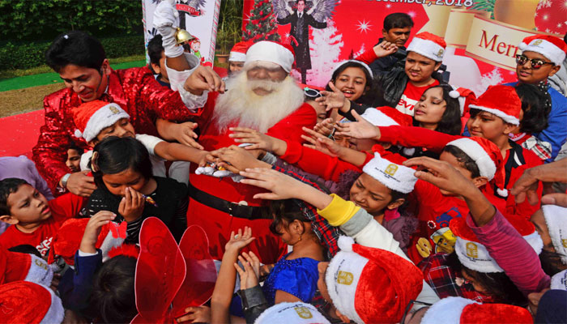
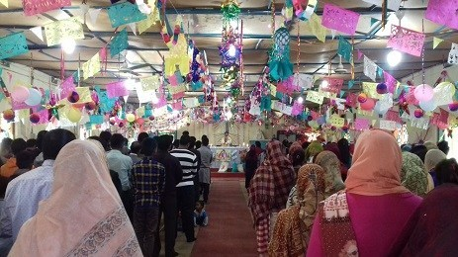
সম্প্রীতির মাধ্যমে জীবন হয়ে উঠে মঙ্গলময়

Slide 13
তুলনামূলক আলোচনা
নিঃসঙ্গতা জীবন ও কাজকর্মে বয়ে আনে অনীহা।
নিঃসঙ্গতা কষ্ট ও বেদনা বয়ে আনে।
অন্য মানুষ থেকে দূরে থাকতে চায় সুখের আশায় কিন্তু প্রকৃত সুখ তারা পায় না।
তারা নিজের ও সামাজিক প্রয়োজনগুলো মেটাতে পারে না।
নিঃসঙ্গ জীবনে একাকীত্ব ব্যর্থতা উদ্দেশ্যহীন লাগে।
সম্প্রিতিপুর্ন জীবনে বয়ে আনে অদম্য কর্মুস্পৃহা ও আগ্রহ।
সম্প্রীতি বয়ে সুখ,শান্তি ও আনন্দ।
সম্প্রিতিপুর্ন মানুষ সবার সাথে থাকতে চায় এবং তারা প্রকৃত সুখ পায়।
তারা নিজের ও সামাজিক প্রয়োজনগুলো মেটাতে পারে।
সম্প্রিতিপুর্ন জীবন সুন্দর ও অর্থুপুর্ন মনে হয়।

Slide 14
একক কাজঃ
নিঃসঙ্গতা পরিহার ও সম্প্রীতি প্রতিষ্ঠায় তুমি কি কি পদক্ষেপ গ্রহন করতে পারো?

Slide 15
মূল্যায়ন
১। একাকীত্ব ও নিঃসঙ্গতা দূর করতে আমাদের কিসের প্রয়োজন ?
ক। ক্ষমার, খ। বন্ধুত্বের, গ। বিশ্বাসের, ঘ। ভালোবাসার
২। যিশুর কথা অনুসারে বিশ্বাসী ইহুদিরা কীভাবে তার যথার্থ শিষ্য হয়ে উঠবে ?
ক। সত্য জেনে, খ। যিশুর দাসত্ব করে, গ। যিশুর বানীর প্রতি বিশ্বস্ত থেকে, ঘ । সকল কাজে সক্রিয় হয়ে

Slide 16
বাড়ির কাজঃ
“সম্প্রিতিই মানব জীবনের সুখী হওয়ার সর্বোত্তম পন্থা” ব্যাখ্যা কর ।

Slide 17
সবাইকে ধন্যবাদ
আগামী ক্লাসে আবার দেখা হবে।

